Slide 1
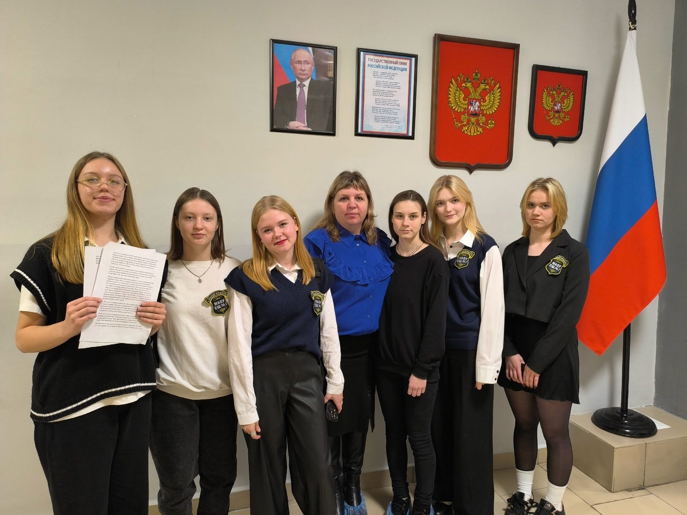
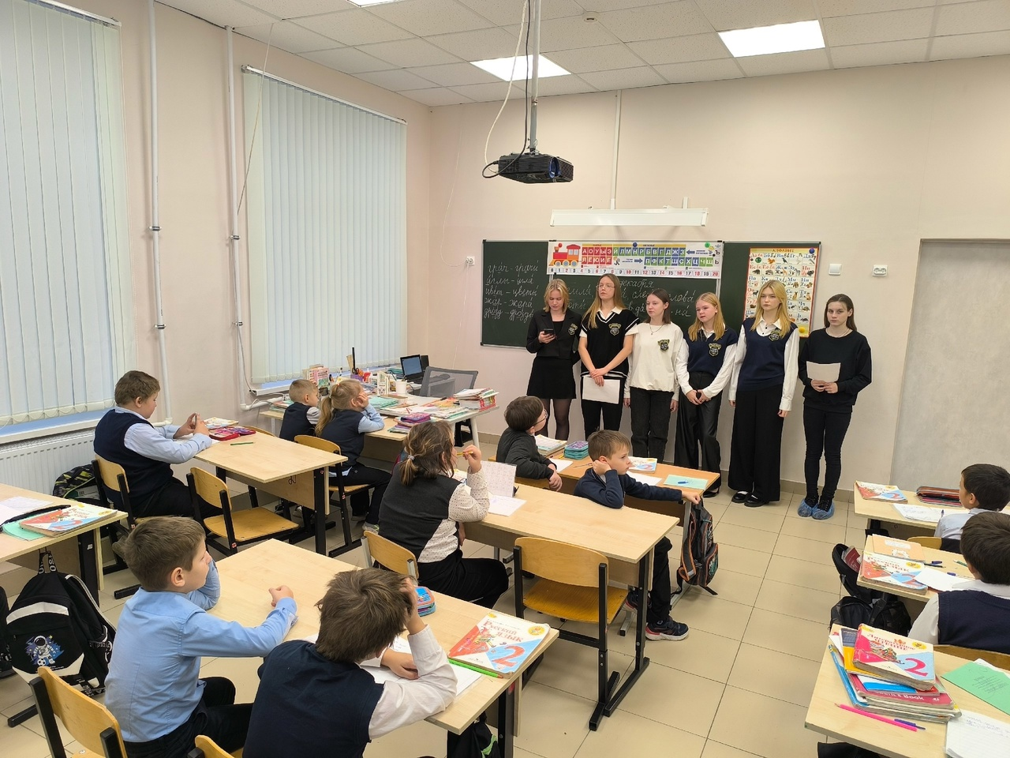
3 декабря - День Неизвестного солдата
Тематическое мероприятие «Имя твоё неизвестно, подвиг твой бессмертен».

Slide 2
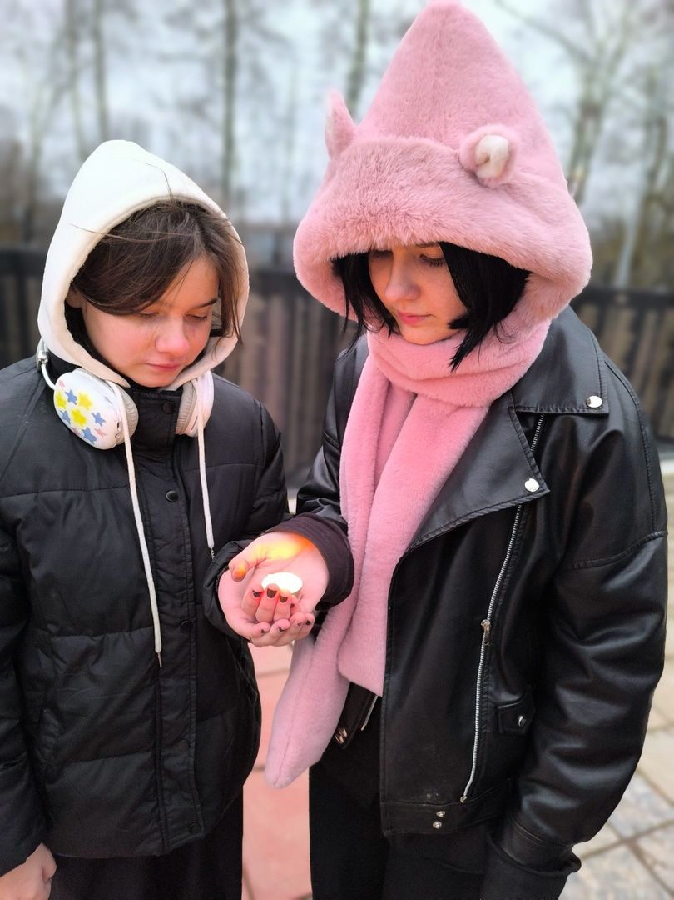
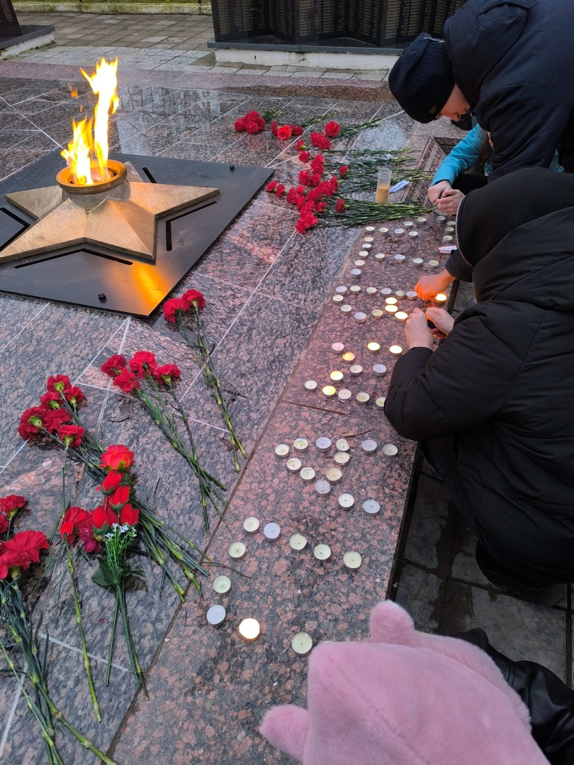
Патриотическая акция «Не гаснет памяти свеча».
Мемориал "Скорбящая".

Slide 3
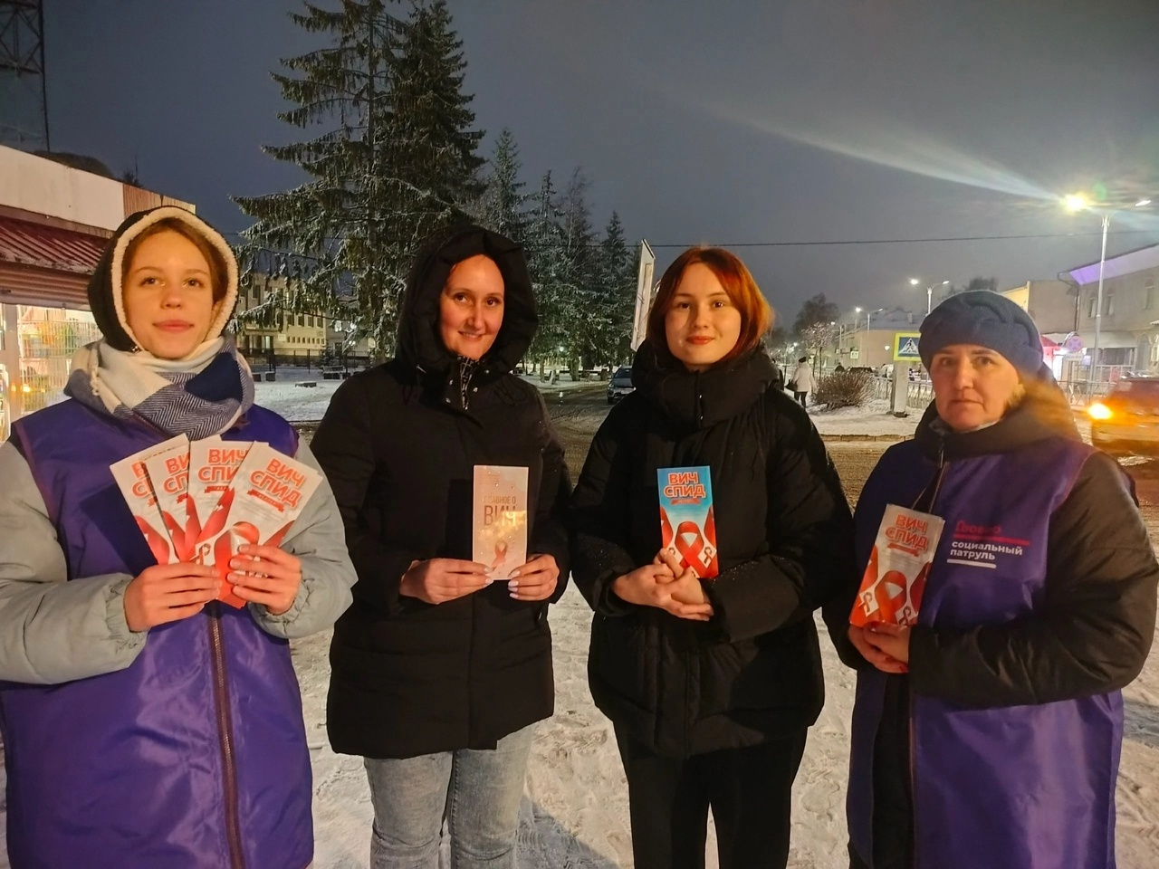
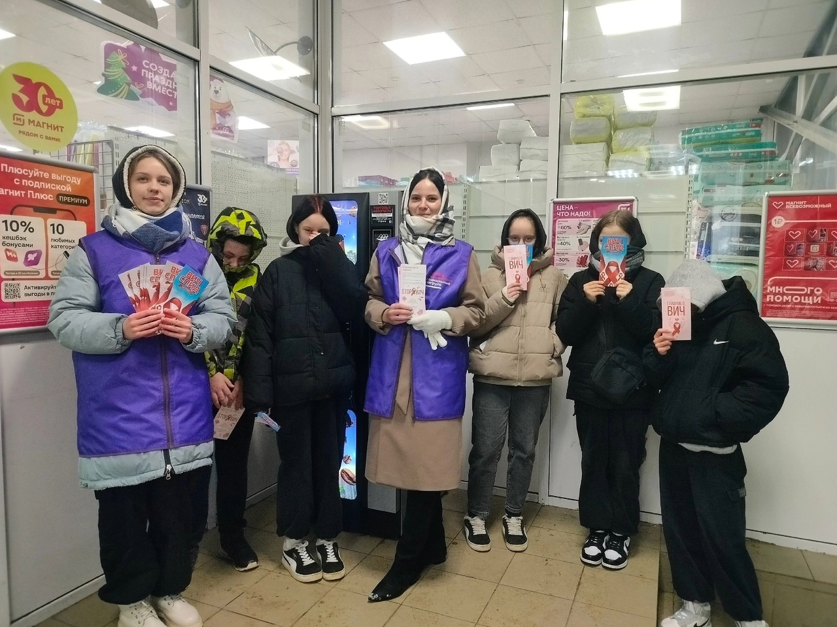
Профилактический рейд "Социальный патруль« совместно с администрацией района. Основная цель мероприятия — информирование жителей о мерах профилактики заболеваемости ВИЧ-инфекцией, 27 ноября

Slide 4
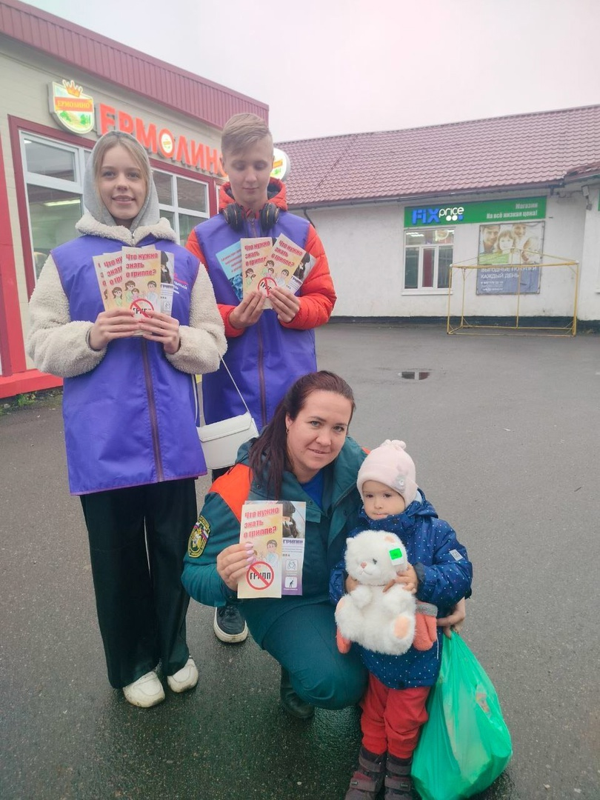
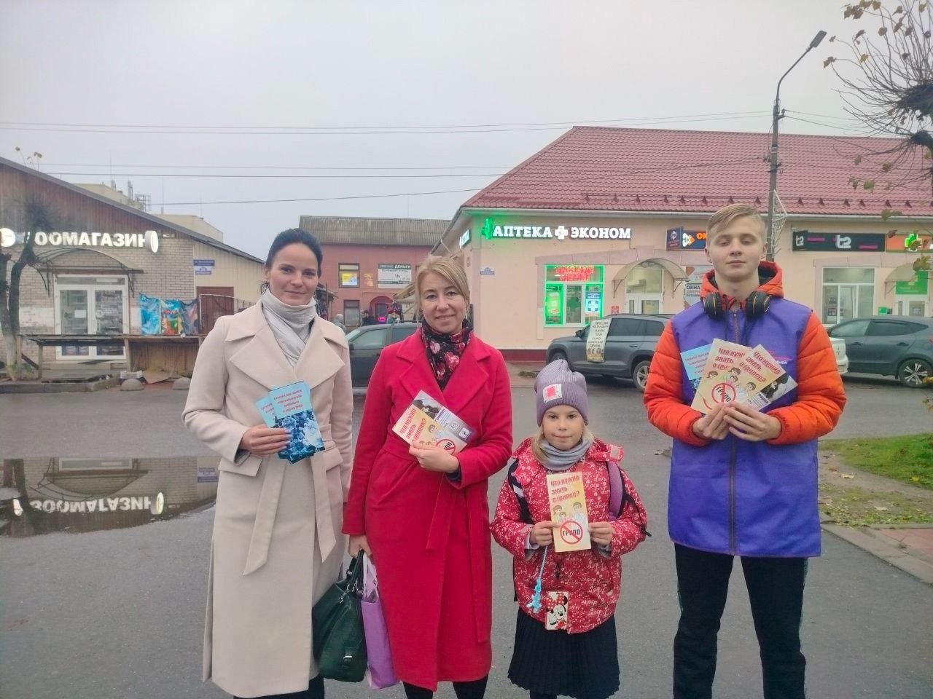
Акция "Будьте здоровы!«, 29 октября

Slide 5
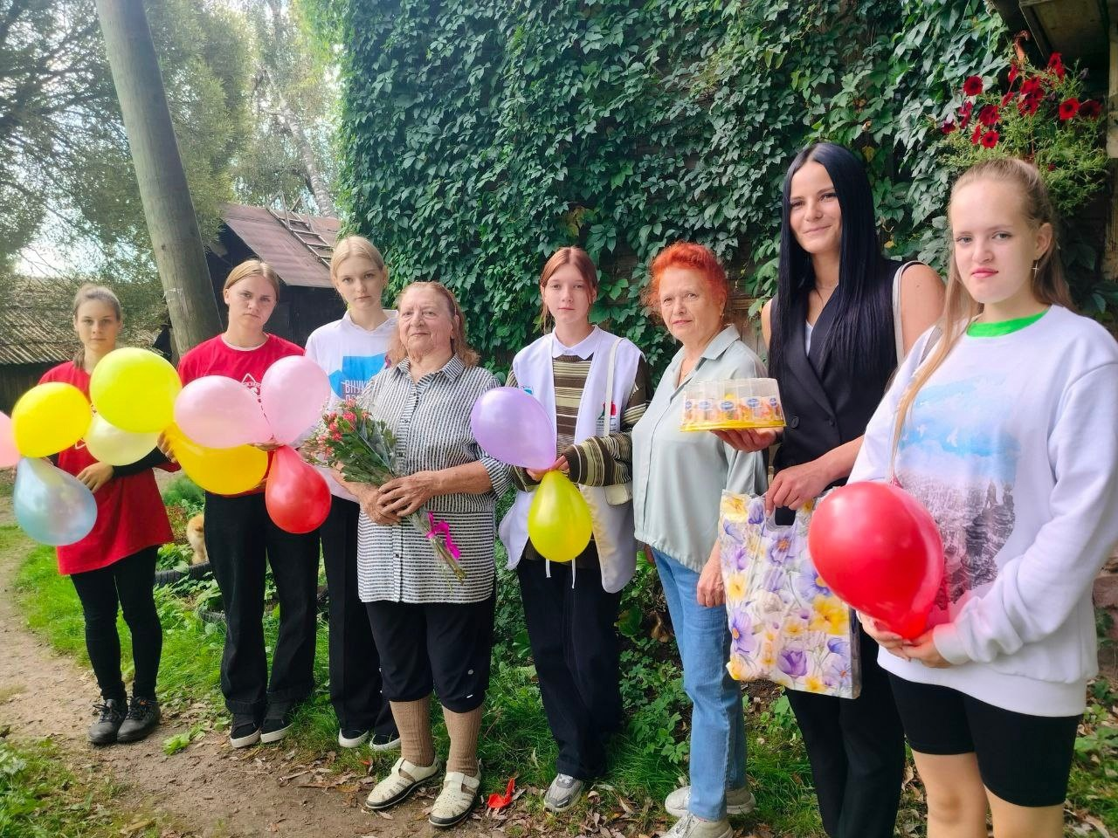
Представители администрации района, Совета ветеранов, регионального отделения "Бессмертного полка России" и волонтеры культуры поздравили с юбилеем ветерана Великой Отечественной войны Иванову Елену.
14 сентября

Slide 6
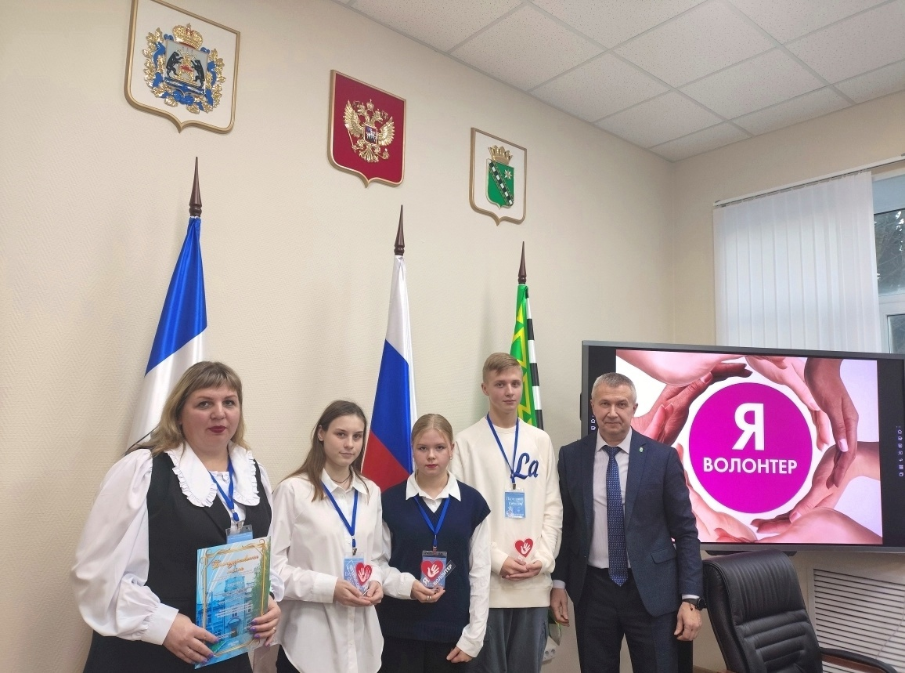
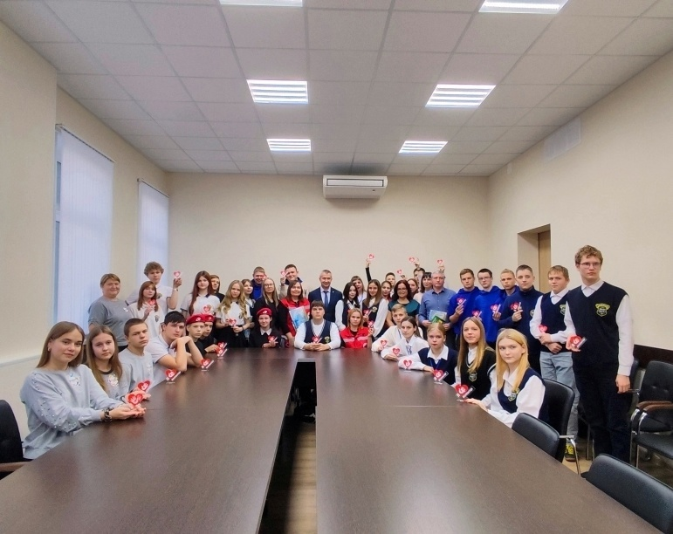
Получение благодарственного письма от главы района, 5 декабря

